Slide 1
ICT 1일차
파이썬 기초 문법

Slide 2

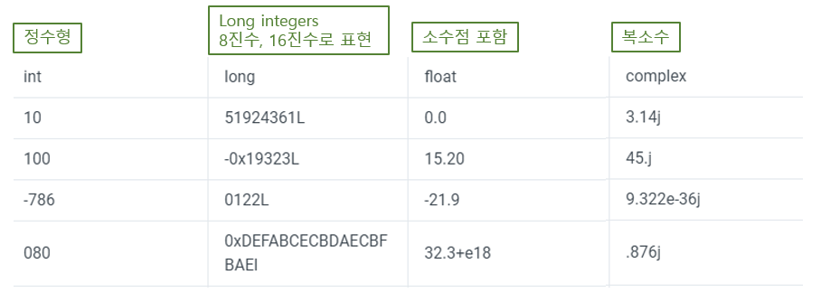
Ⅰ. Python 분석 기초
2. 파이썬 기초문법
자료형
숫자(Numbers)
문자열(String)
리스트(List)
튜플(Tuple)
사전(Dictionary)
숫자(Number)

Slide 3
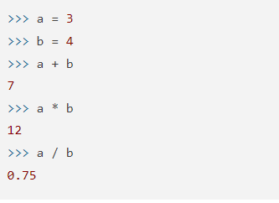
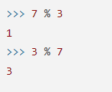


Ⅰ. Python 분석 기초
2. 파이썬 기초문법
숫자(Number)
사칙연산
나눗셈 후 나머지를 반환하는 % 연산자
나눗셈 후 몫을 반환하는 // 연산자

Slide 4
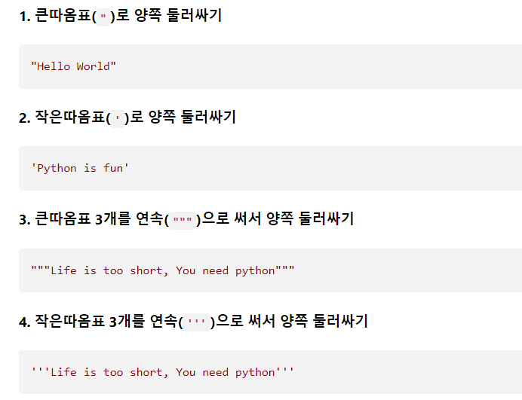
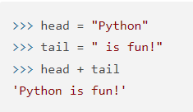
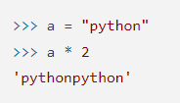
Ⅰ. Python 분석 기초
2. 파이썬 기초문법
문자열(String)
문자열 더해서 연결하기
문자열 곱하기

Slide 5
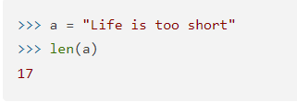
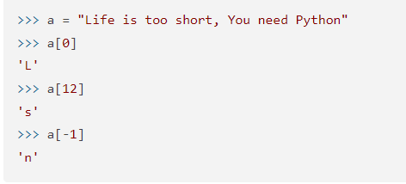
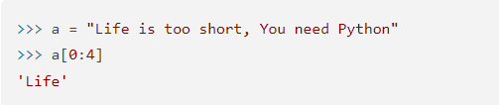

Ⅰ. Python 분석 기초
2. 파이썬 기초문법
문자열(String)
문자열길이 구하기
문자열 인덱싱 : “가리킨다”
문자열 슬라이싱 : “잘라낸다”
인덱스는 0부터 시작하여 끝은 -1
단어를 추출

Slide 6
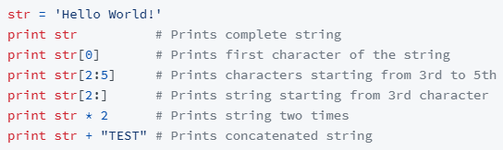



Ⅰ. Python 분석 기초
2. 파이썬 기초문법
과제) 결과를 적어주세요.
인덱스는 0부터 시작하여 끝은 -1
리스트(List)
비어있는 리스트는 a = list() 로생성

Slide 7

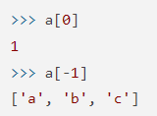

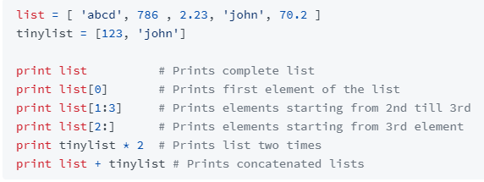
Ⅰ. Python 분석 기초
2. 파이썬 기초문법
과제) 결과를 적어주세요.

Slide 8
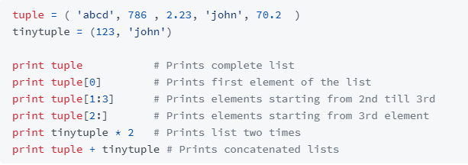
Ⅰ. Python 분석 기초
2. 파이썬 기초문법
튜플(Tuple)
[리스트와 튜플의 차이]
리스트
[ ]
값의 생성, 삭제, 수정 가능
튜플
( )
값 변경 X
과제) 결과를 적어주세요.

Slide 9
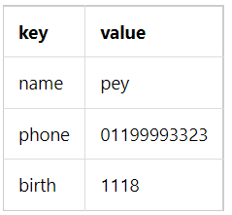
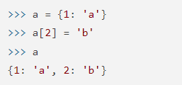
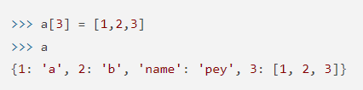
Ⅰ. Python 분석 기초
2. 파이썬 기초문법
사전(Dictionary)
Key와 Value 한쌍으로 갖는 자료형
딕셔너리 쌍 추가하기

Slide 10
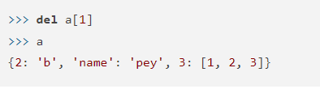
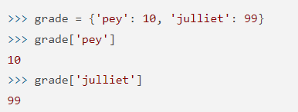
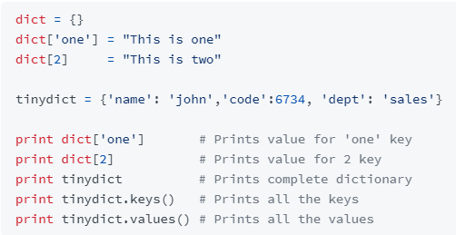
Ⅰ. Python 분석 기초
2. 파이썬 기초문법
사전(Dictionary)
딕셔너리 요소 삭제하기
딕셔너리변수이름[Key]
딕셔너리 값 얻기
과제) 결과를 적어주세요.

Slide 11
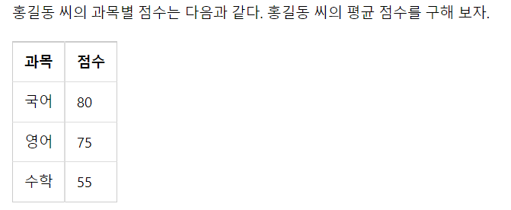
Ⅰ. Python 분석 기초
2. 파이썬 기초문법
과제) 결과를 적어주세요.
Q1
Q2

Slide 12
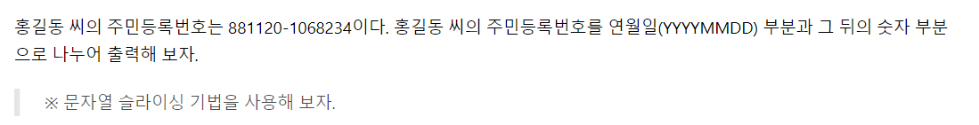
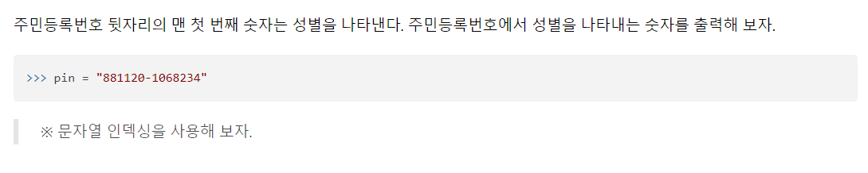
Ⅰ. Python 분석 기초
2. 파이썬 기초문법
Q3
Q4

Slide 13
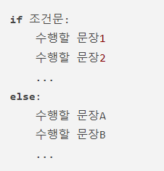
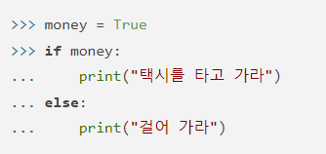
Ⅰ. Python 분석 기초
2. 파이썬 기초문법
제어문
If문
While문
for문
들여쓰기
조건문 다음에 콜론(:)
If문
참일 때 수행
거짓일 때 수행

Slide 14
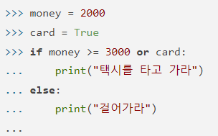
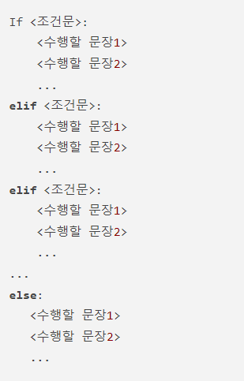
Ⅰ. Python 분석 기초
2. 파이썬 기초문법
If문
다양한 조건을 판단

Slide 15
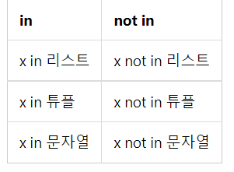
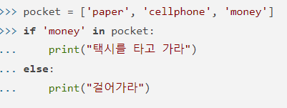
Ⅰ. Python 분석 기초
2. 파이썬 기초문법

Slide 16
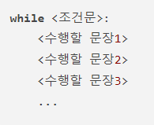
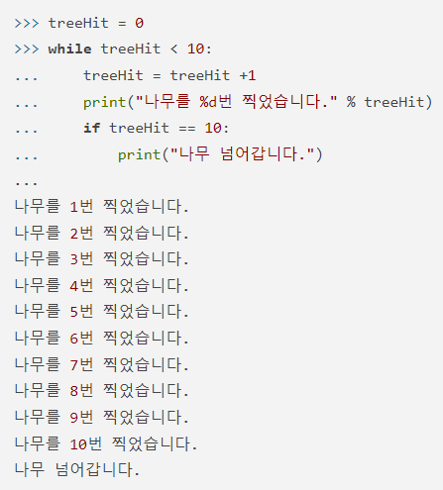
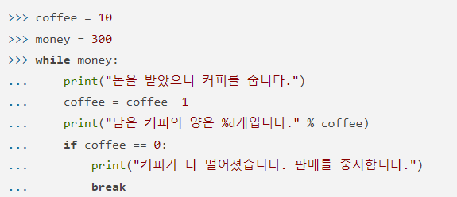
Ⅰ. Python 분석 기초
2. 파이썬 기초문법
While문
조건문이 참인 동안에 아래의 문장 반복수행
While문 강제로 빠져나가기 : break

Slide 17
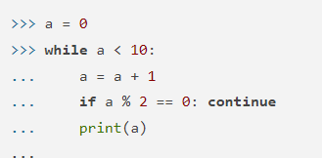

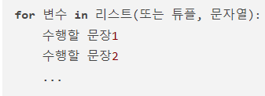
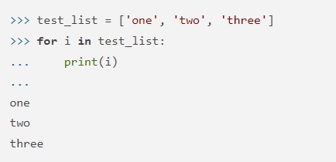
Ⅰ. Python 분석 기초
2. 파이썬 기초문법
While문
While문 맨 처음으로 돌아가기: continue
For문

Slide 18

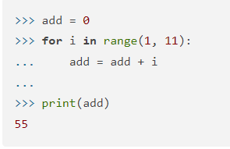
Ⅰ. Python 분석 기초
2. 파이썬 기초문법
과제) 코드를 작성해주세요.
Range 함수
1이상 11미만의 객체

Slide 19

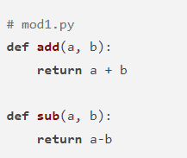


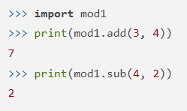
Ⅰ. Python 분석 기초
2. 파이썬 기초문법
모듈의 사용(import)
파이썬 모듈 : 자주 사용되는 코드나 유용한 코드를 논리적으로 묶어서 관리하고 사용할 수 있도록 하는 것
A
모듈의 사용(import)
as를 사용하여 모듈명에 별명
모듈만들기
.py 파일 만들기
모듈불러오기

Slide 20
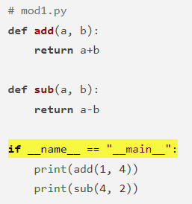
Ⅰ. Python 분석 기초
2. 파이썬 기초문법
if __name__==“__main__”:
mod1.py 파일 수정
직접 이 파일을 실행했을 때 참이되어 수행
다른 파일에서 이 모듈 불러서 사용했을 때는 수행되지 않음

Slide 21
문제2. 설명
자연수 n이 매개변수로 주어집니다.
n을 x로 나눈 나머지가 1이 되도록 하는 가장 작은 자연수 x를 return 하도록 solution 함수를 완성해주세요.
답이 항상 존재함은 증명될 수 있습니다.
제한사항
3 ≤ n ≤ 1,000,000
입출력 예 설명
입출력 예 #1
10을 3으로 나눈 나머지가 1이고, 3보다 작은 자연수 중에서 문제의 조건을 만족하는 수가 없으므로, 3을 return 해야 합니다.
입출력 예 #2
12를 11로 나눈 나머지가 1이고, 11보다 작은 자연수 중에서 문제의 조건을 만족하는 수가 없으므로, 11을 return 해야 합니다.
def solution(n) :
answer = 0
return answer

Slide 22
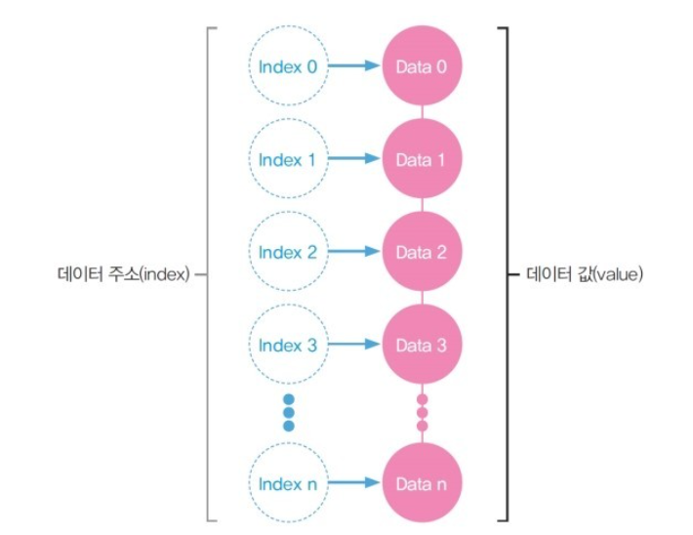
Ⅰ. Python 분석 기초
2. 파이썬 기초문법
Pandas
데이터를 수집하고 정리하는 데 최적화된 라이브러리
Pandas 자료구조
Series : 1차원 배열
DataFrame : 2차원 배열
Series
인덱스(index)와 데이터 값(value) 일대일 대응

Slide 23
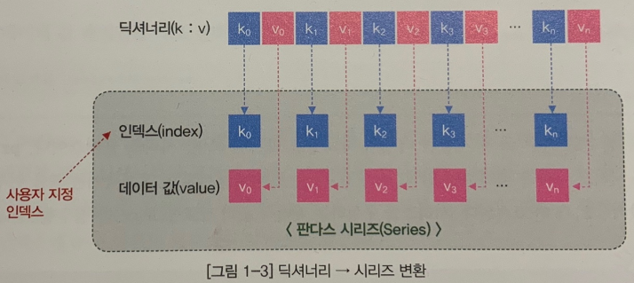
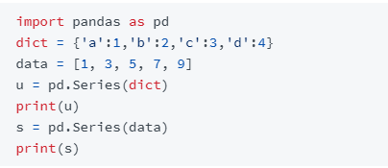
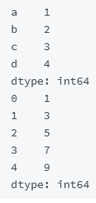
Ⅰ. Python 분석 기초
2. 파이썬 기초문법
Series
시리즈 만들기
딕셔너리 → 시리즈 변환
Pandas.Series( 딕셔너리 )

Slide 24
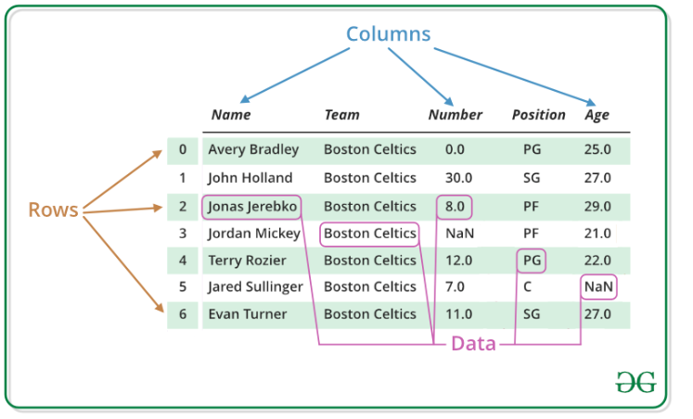
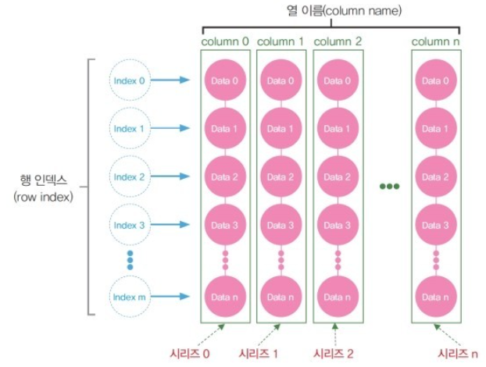
Ⅰ. Python 분석 기초
2. 파이썬 기초문법
DataFrame
행(rows), 열(column)으로 구성

Slide 25
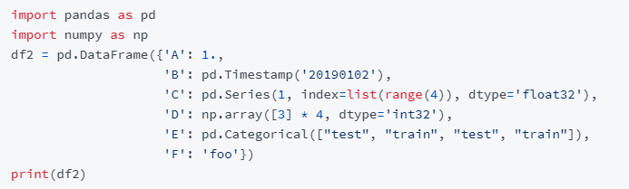
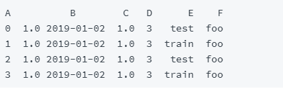
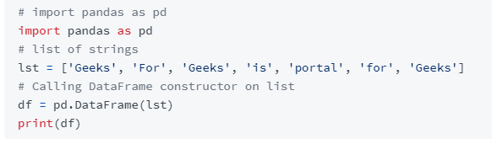
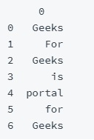
Ⅰ. Python 분석 기초
2. 파이썬 기초문법
DataFrame
데이터프레임만들기
딕셔너리 → 데이터프레임 변환
Pandas. DataFrame( 딕셔너리 객체 )
리스트 → 데이터프레임 변환
Pandas. DataFrame( 리스트 )

Slide 26
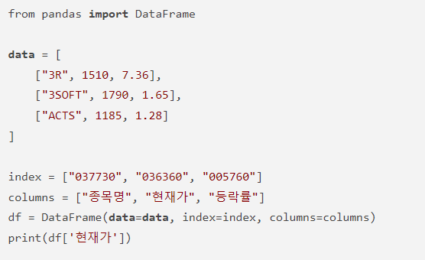
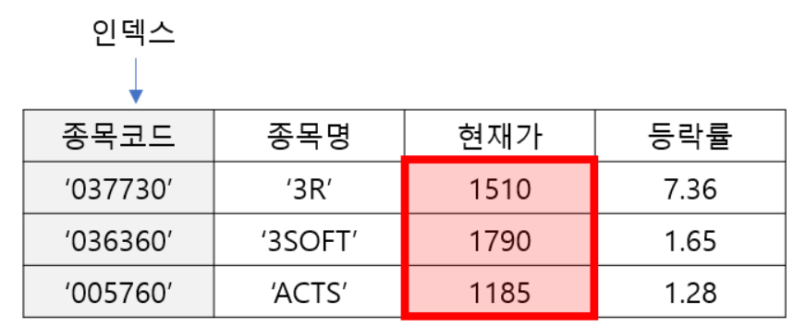


Ⅰ. Python 분석 기초
2. 파이썬 기초문법
컬럼 인덱싱

Slide 27



Ⅰ. Python 분석 기초
2. 파이썬 기초문법
로우 인덱싱

Slide 28




Ⅰ. Python 분석 기초
2. 파이썬 기초문법

Slide 29




Ⅰ. Python 분석 기초
2. 파이썬 기초문법
특정 값 가져오기

Slide 30




Ⅰ. Python 분석 기초
2. 파이썬 기초문법
특정 범위 가져오기

Slide 31



Ⅰ. Python 분석 기초
2. 파이썬 기초문법
컬럼 추가하기 DataFrame 객체[‘추가하려는 열이름’] = 데이터 값

Slide 32



Ⅰ. Python 분석 기초
2. 파이썬 기초문법
로우 추가하기 DataFrame 객체[‘새로운 행 이름’] = 데이터 값 (또는 배열)

Slide 33


Ⅰ. Python 분석 기초
2. 파이썬 기초문법
컬럼/로우 삭제하기
행삭제: axis = 0
열삭제: axis = 1

Slide 34
Ⅰ. Python 분석 기초
2. 파이썬 기초문법
with : 파일 입출력 및 DB 연결 등 리소스 관리
형식 - with context_manager_expression as variable :
# 코드 블록
context_manager_expression : 표현식이나 객체 지정
variable : 변수 (as 같은 느낌)
with 구문의 장점 : 리소스 연결 및 해제를 따로 지정할 필요가 없다.
Example)
with open(“example.txt”, “r”) as file :
data = file.read()
print(data)

Slide 35
Ⅰ. Python 분석 기초
2. 파이썬 기초문법
lambda : 간단한 표현식으로 함수 표현
형식 – lambda arguments : expression
lambda : 생성 키워드
arguments : 함수의 인자들을 나타내는 매개변수
expression : 함수의 반환 값을 나타내는 표현식
lambda 구문의 장점 :
1. 간단한 표현식으로 함수를 정의할 수 있어 코드가 간결해짐
2. 함수를 인자로 전달하는 경우에 편리하게 사용 가능
lambda 구문의 단점 :
1. 복잡한 표현식은 가독성이 떨어짐
2. 조건문이나 반복문 같은 여러 줄로 작성 불가능
Example)
add = lambda x, y : x + y
print( add(2, 5) ) # 출력 : 7

Slide 36
Ⅰ. Python 분석 기초
2. 파이썬 기초문법
map : 반복 가능한 개체를 새로운 객체로 생성
형식 – map( function, iterable, … )
function : 적용할 함수로, 각 요소에 대해 실행되는 함수
iterable : 적용할 함수에 전달되는 반복 가능한 데이터 객체
… : 한 개 이상의 iterable을 받을 수 있음
map 구문의 장점 :
1. 반복 가능한 객체에 함수를 적용하여 새롭게 만드는 기능을 제공하므로, 반복문을 사용하는 것보다 훨씬 간결해짐
2. 함수 재사용을 최소화 할 수 있어 유사 작업을 반복적으로 수행할 때 유용
map 구문의 단점 :
1. 데이터 양이 많으면 메모리를 많이 소모할 수 있음
2. 복잡한 로직이 필요한 경우에는 사용하기 어려움
Example)
numbers = [1, 2, 3, 4, 5]
squares = map(lambda x : x**2, numbers)
print( list(squares) ) # 출력 : [1, 4, 9, 16, 25]

Slide 37
문제1 설명
숫자로 이루어진 문자열 t와 p가 주어질 때, t에서 p와 길이가 같은 부분문자열 중에서,
이 부분문자열이 나타내는 수가 p가 나타내는 수보다 작거나 같은 것이 나오는 횟수를 return하는 함수 solution을 완성하세요.
예를 들어, t="3141592"이고 p="271" 인 경우, t의 길이가 3인 부분 문자열은 314, 141, 415, 159, 592입니다.
이 문자열이 나타내는 수 중 271보다 작거나 같은 수는 141, 159 2개 입니다.
제한사항
1 ≤ p의 길이 ≤ 18
p의 길이 ≤ t의 길이 ≤ 10,000
t와 p는 숫자로만 이루어진 문자열이며, 0으로 시작하지 않습니다.
입출력 예 설명
입출력 예 #1
본문과 같습니다.
입출력 예 #2
p의 길이가 1이므로 t의 부분문자열은 "5", "0", 0", "2", "2", "0", "8", "3", "9", "8", "7", "8"이며 이중
7보다 작거나 같은 숫자는 "5", "0", "0", "2", "2", "0", "3", "7" 이렇게 8개가 있습니다.
입출력 예 #3
p의 길이가 2이므로 t의 부분문자열은 "10", "02", "20", "03"이며,
이중 15보다 작거나 같은 숫자는 "10", "02", "03" 이렇게 3개입니다. "02"와 "03"은 각각 2, 3에 해당한다는 점에 주의하세요
def solution(t, p) :
answer = 0
return answer

Slide 38
Ⅰ. Python 분석 기초
2. 파이썬 기초문법
Stack (스택)
후입 선출 (LIFO : Last-In First-Out) 원칙에 따라 데이터를 쌓음
파이썬은 List를 활용하여 구현 / pop() 과 append()의 명령어 사용
Queue (큐)
선입 선출 (FIFO : First-In First-Out) 원칙에 따라 데이터를 쌓음
마찬가지로 List를 활용하여 구현 / pop(0)과 append() 명령어 사용
Deque (덱)
양방향 큐로 Stack과 Queue의 장단점을 가지고 있음
Collection 모듈의 deque 클래스를 활용하여 구현
append()와 appendleft(), pop()과 popleft() 명령어 사용
Set (셋)
순서가 없고 중복 값도 없는 데이터의 ‘집합’
중괄호를 사용하여 생성하며 { } 원하는 값을 안에 콤마로 구분하여 넣음

Slide 39
문제3 설명
정수로 이루어진 배열 numbers가 있습니다.
배열 의 각 원소들에 대해 자신보다 뒤에 있는 숫자 중에서 자신보다 크면서 가장 가까이 있는 수를 뒷 큰수라고 합니다.
정수 배열 numbers가 매개변수로 주어질 때, 모든 원소에 대한 뒷 큰수들을 차례로 담은 배열을 return 하도록 solution 함수를 완성해주세요.
단, 뒷 큰수가 존재하지 않는 원소는 -1을 담습니다.
입출력 예
numbers result
[2, 3, 3, 5] [3, 5, 5, -1]
[9, 1, 5, 3, 6, 2] [-1, 5, 6, 6, -1, -1]
입출력 예 설명
입출력 예 #1
2의 뒷 큰수는 3입니다. 첫 번째 3의 뒷 큰수는 5입니다. 두 번째 3 또한 마찬가지입니다.
5는 뒷 큰수가 없으므로 -1입니다. 위 수들을 차례대로 배열에 담으면 [3, 5, 5, -1]이 됩니다.
입출력 예 #2
9는 뒷 큰수가 없으므로 -1입니다. 1의 뒷 큰수는 5이며, 5와 3의 뒷 큰수는 6입니다.
6과 2는 뒷 큰수가 없으므로 -1입니다. 위 수들을 차례대로 배열에 담으면 [-1, 5, 6, 6, -1, -1]이 됩니다.
def solution(numbers):
answer = []
return answer

Slide 40
Ⅰ. Python 분석 기초
2. 파이썬 기초문법
시간 복잡도 (O)
시간 복잡도(Time Complexity)는 알고리즘이나 프로그램이 입력 크기에 따라 실행 시간이 어떻게 증가하는지를 나타내는 개념입니다.
쉽게 말해, 입력의 크기에 따라 알고리즘의 수행 시간이 얼마나 증가하는지를 분석하는 것입니다.
알고리즘의 시간 복잡도는 일반적으로 빅오 표기법(Big O notation)을 사용하여 표기합니다.
빅오 표기법은 알고리즘의 실행 시간이 입력 크기에 대하여 상한을 나타내는 표기법으로,
알고리즘의 성능을 대략적으로 표현하는 데 사용됩니다.
예를 들어, 어떤 알고리즘이 입력 크기 N에 대해 다음과 같이 실행 시간이 증가한다고 가정합니다.
입력 크기 N에 따른 시간 복잡도:
N에 비례하여 시간이 증가: O(N)
N의 제곱에 비례하여 시간이 증가: O(N^2)
로그 N에 비례하여 시간이 증가: O(log N)
상수 시간으로 동일한 시간이 걸림: O(1)

Slide 41
Ⅰ. Python 분석 기초
2. 파이썬 기초문법
알고리즘의 시간 복잡도를 계산할 때는 반복문의 횟수와 반복문 안에서 수행되는 기본 연산(즉, O(1)의 시간 복잡도를 가지는 연산)의 수행 횟수를 고려해야 합니다.
예를 들어, 아래의 for문이 있다고 가정해보겠습니다.
for i in range(N):
# O(1)의 기본 연산
위 반복문은 N번 반복되고, 반복문 안에서 O(1)의 기본 연산이 수행됩니다. 따라서 이 반복문의 시간 복잡도는 O(N)입니다.

Slide 42
알면 좋은 파이썬 지식
들여쓰기로 흐름 제어문 여부 확인
흐름 제어문 사용 시 : (콜론) 사용
변수 이름 정할 때 함수명이나 모듈명으로 정하지 않게 조심
모듈이나 라이브러리 불러오기 (from, import, as 등의 사용)
인덱싱할 때 범위를 벗어나지 않게 조심 (0부터 시작)
데이터타입을 따로 지정을 안해도 알아서 정해지기 때문에 연산할 때 주의
문자열 포맷팅을 사용하여 문자열 안에 변수 값 삽입
예외처리 (try – except)를 통하여 오류 발생 시 확인
오류가 났을 때 원인 파악하는 방법
with (파일 입출력)
lambda 함수
map 함수
enumerate

